Slide 1
基于深度学习缺陷识别及尺寸测量的集装箱检测方案
黄如伟 2020/10/18

Slide 2
第一部分 客户需求
第二部分 技术方案
第三部分 项目案例

Slide 3
目 录 CONTENTS
01
第一部分 客户需求
PART 01

Slide 4
第一部分 客户需求
主要检测需求
底测梁成型轮廓尺寸测量
箱体尺寸测量
箱体各面组装前尺寸测量及缺陷检测
板材尺寸测量及缺陷测量
箱体油漆检测
箱体底面固定螺钉位置测量
集装箱箱体文字识别和完整性检测

Slide 5
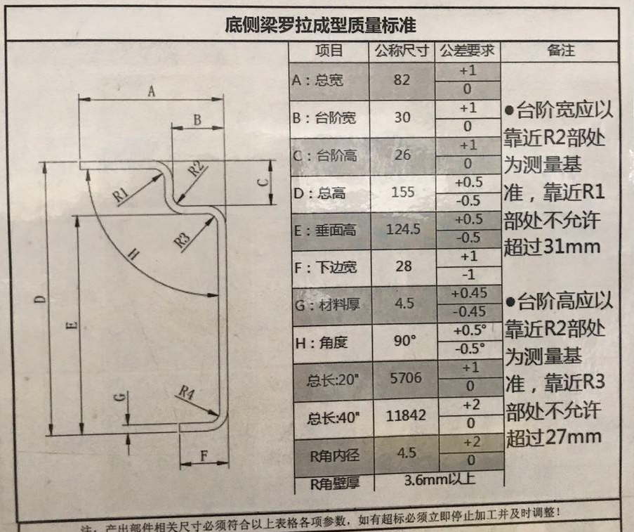
第一部分 客户需求
1、底测梁成型轮廓尺寸测量
底测梁成型轮廓尺寸测量
侧梁总长

Slide 6
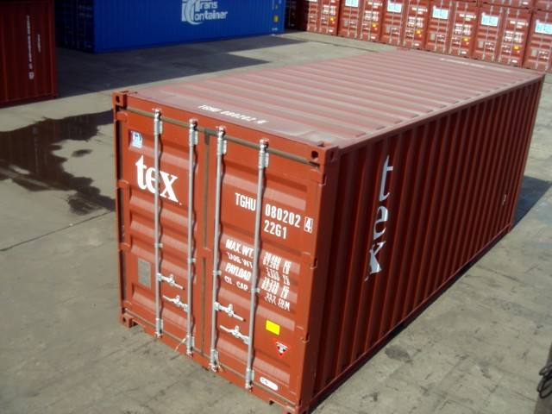
第一部分 客户需求
2、集装箱箱体尺寸测量
箱体长宽和对角线尺寸
如图中黄色线段标示

Slide 7
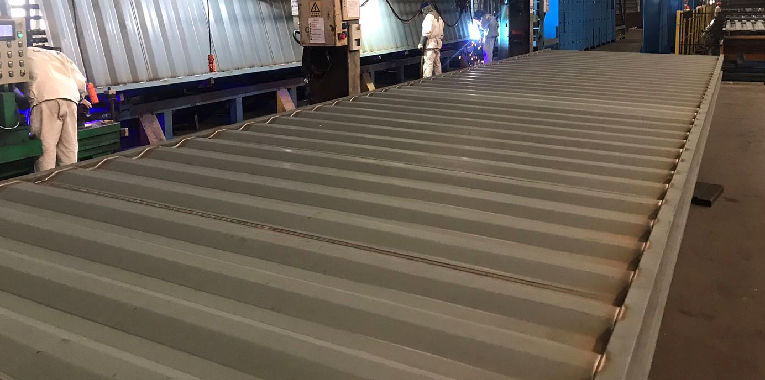
第一部分 客户需求
3、各箱体组装前尺寸检测
各箱体组装前尺寸测量
如图中黄色线段标示
组装焊接缺陷检测

Slide 8
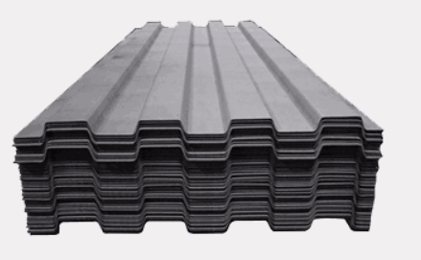
第一部分 客户需求
4、板材尺寸测量及缺陷检测
集装箱箱板尺寸测量及缺陷检测
如图中黄色线段标示

Slide 9
第一部分 客户需求
5、箱体内外面油漆检测
箱体内外面油漆喷涂检测

Slide 10
第一部分 客户需求
6、箱体底面固定螺钉位置测量
箱体底面固定螺栓位置度检测

Slide 11
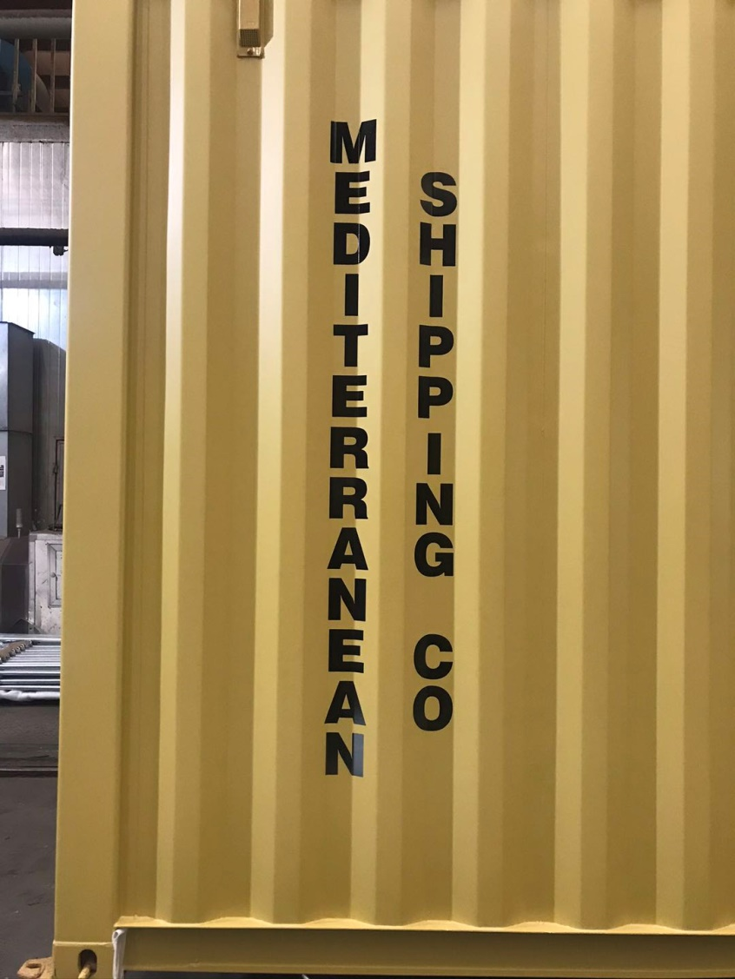
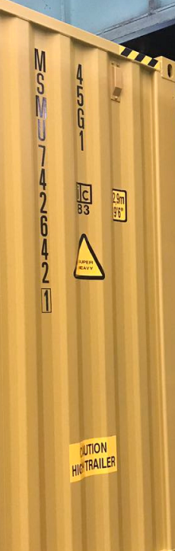
第一部分 客户需求
7、集装箱箱体文字识别和完整性检测
箱体文字识别
箱体文字完整性检测
箱体文字位置检测

Slide 12
目 录 CONTENTS
02
第二部分 技术方案
PART 02

Slide 13
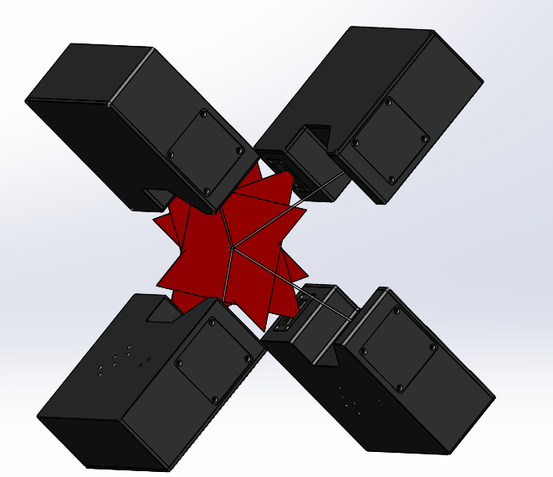
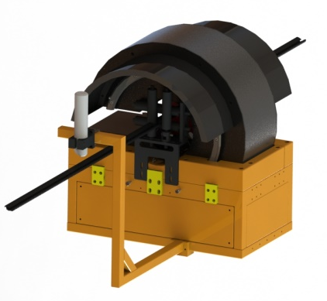
第二部分 技术方案
1、底测梁成型轮廓尺寸测量
轮廓检测系统是一款在线、实时、非接触式、集尺寸测量和3D缺陷检测于一体的检测系统。用于持续监控复杂形状的轮廓尺寸
它通过多组高精度高速激光3D测量传感器同时从四个方向连续高速扫描产品360 °无死角地获取产品表面3D数据拼合成为完整的3D图进行显示，并进行数据处理

Slide 14
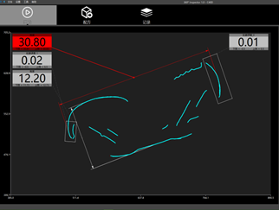
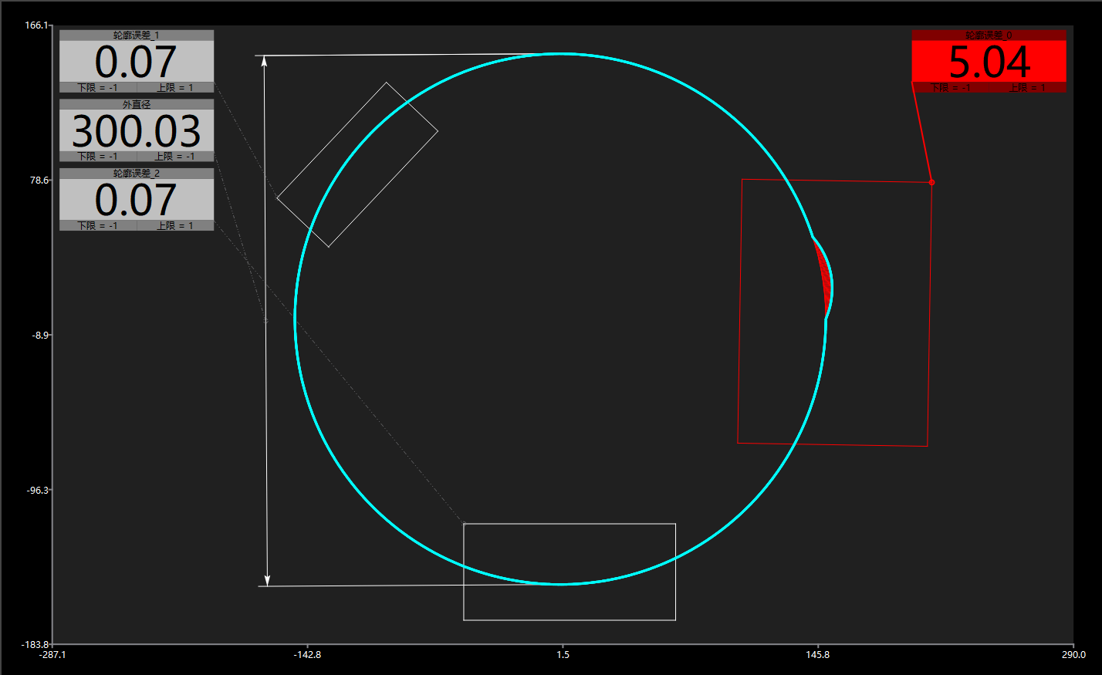
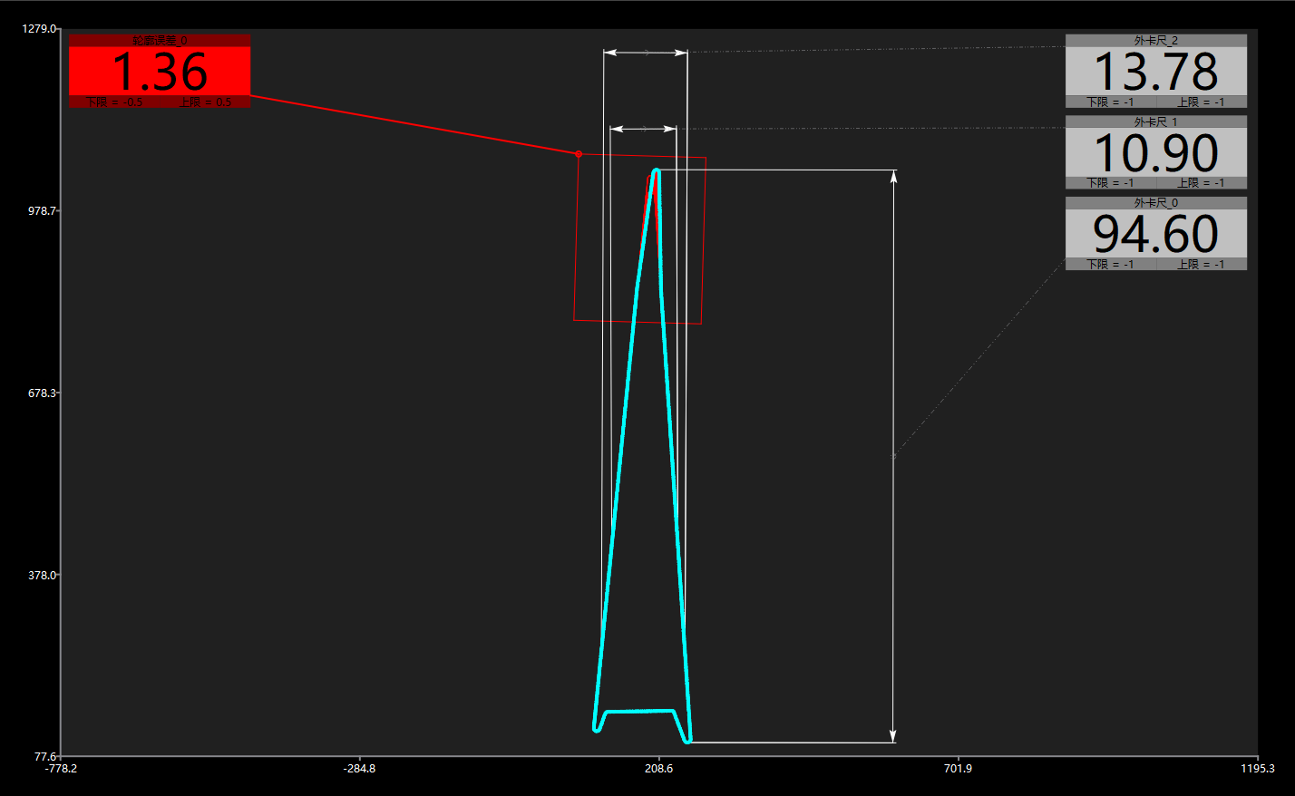
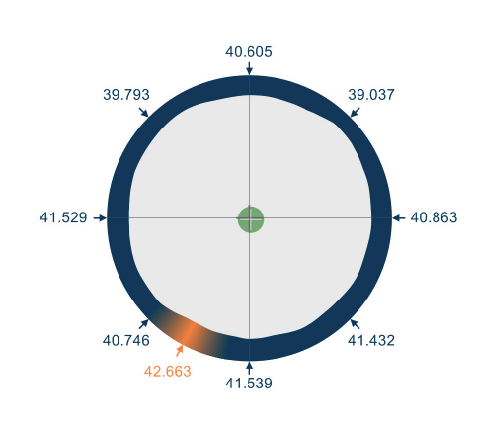
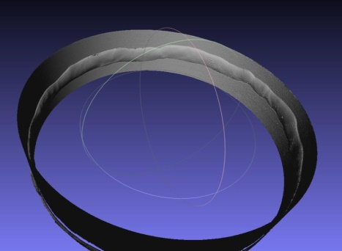
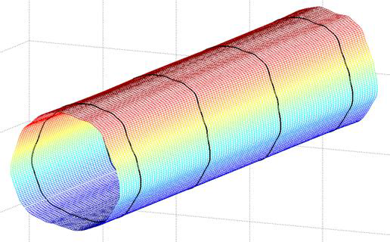
第二部分 技术方案
1、底测梁成型轮廓尺寸测量

Slide 15
第二部分 技术方案
1、底测梁成型轮廓尺寸测量
测量技术：高速激光测量
传感器：标准型号配备4组传感器，根据实际测量需求可适应性增减
扫描帧率：MAX 5000帧/秒
产品线速度：120m/min
系统有效外径量程：50mm(5000帧/秒), 200mm(100帧/秒)
轮廓测量精确度：0.05mm*
轮廓测量重复性：0.025mm**

Slide 16
第二部分 技术方案
2、箱体尺寸测量
通过在集装箱4个角布4个测量相机，当集装箱到位以后，进行检测
相机的位置需要提前标定完成
4
3
1
2
参数项目 | 数据
相机分辨率 | 2592 x 2048 px
相机工作距离（WD） | 500±50mm
光源工作距离（LWD） | 300±20mm
系统精度（PPM） | 0.164mm/pixel
通信方式（Communication） | IO/Internet/Serial
光源类型（Lighting） | 条光

Slide 17
第二部分 技术方案
3、箱体各面组装前尺寸测量及缺陷检测
通过扫描的方式进行整体拍摄，采用深度学习识别板面缺陷
需要产品移动或者相机移动完成拍摄
拍摄完成以后结合移动数据，计算整体尺寸
尺寸测量时如果移动尺寸反馈精度不足，需要多相机进行固定拍摄
移动方向

Slide 18
第二部分 技术方案
4、板材质量及缺陷检测

Slide 19
第二部分 技术方案
5、箱体油漆缺陷检测

Slide 20
第二部分 技术方案
6、箱体底面固定螺钉位置测量

Slide 21
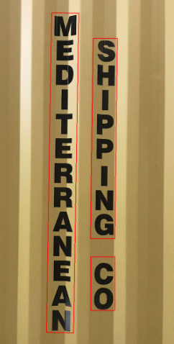
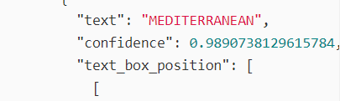
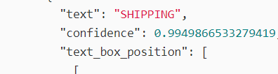
第二部分 技术方案
7、集装箱箱体文字识别和完整性检测
原理
在人脑中负责活动的基本单元是“神经元”，它以细胞体为主体，由许多向周围延伸的不规则树枝状纤维构成的神经细 胞。人脑中含有上百亿个神经元，而这些神经元互相连接成一个更庞大的结构，就称为“神经网络”。
通过计算机来模拟神经网络，通过多层次的分析和计算手段训练一套模型，通过模型给出对应的识别和感知。
描述：
光电传感器在产品到位以后发送到位信号；
相机拍摄相应的字符区域；
对字符进行识别，完整性判断，对字符位置进行确认；

Slide 22
目 录 CONTENTS
03
第三部分 项目基础
PART 02

Slide 23
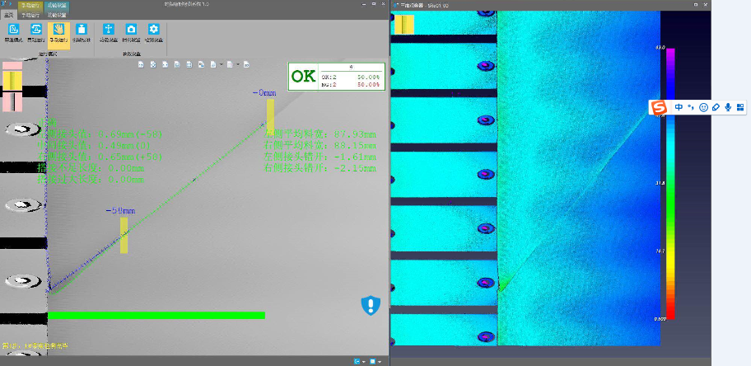
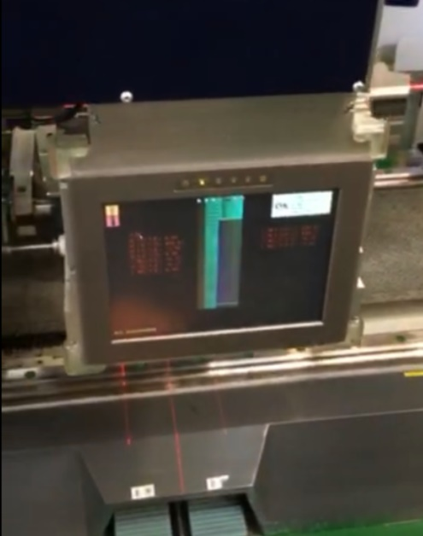
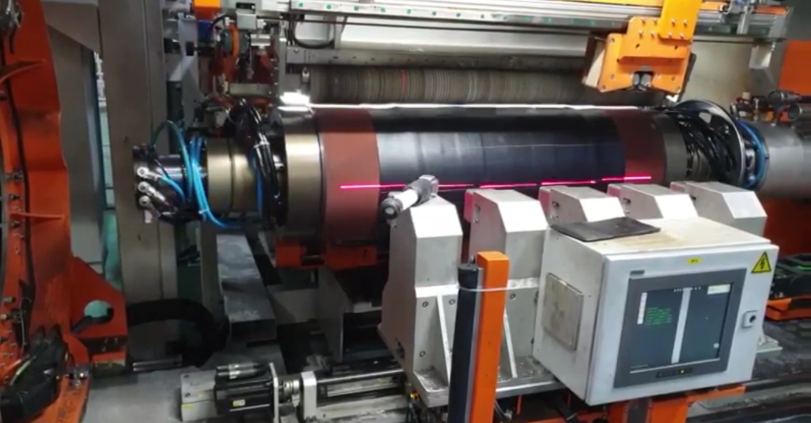
第三部分 项目案例
轮胎接头检测
需求：
接头搭接（Over，接头值>0）
接头闪缝（Less，接头值<0）
错头（Dog-ear，首尾侧边错开）
料偏（Off-Center，左右料宽不一致）
料宽（Width，整体料宽）
漏贴（No Material）
错料（Material Error）

Slide 24
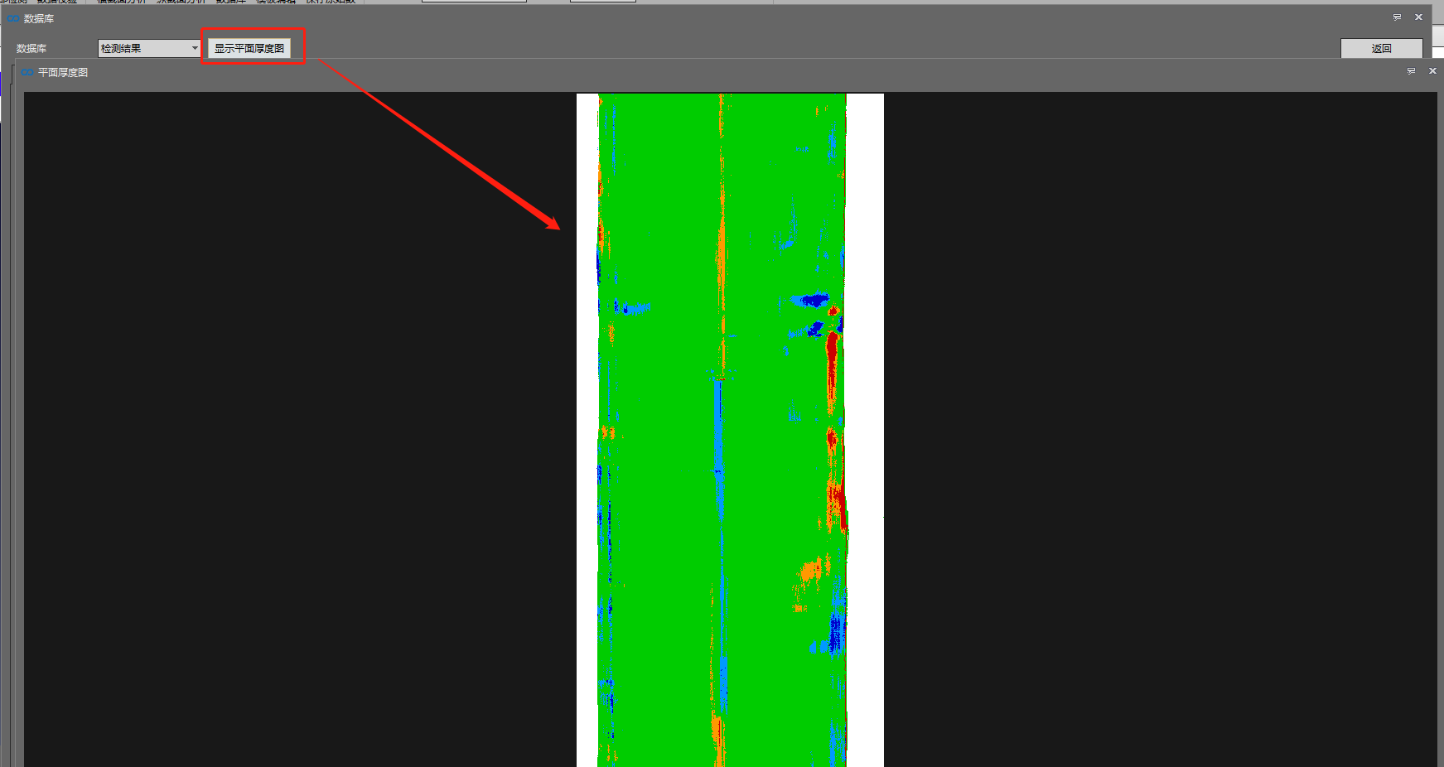
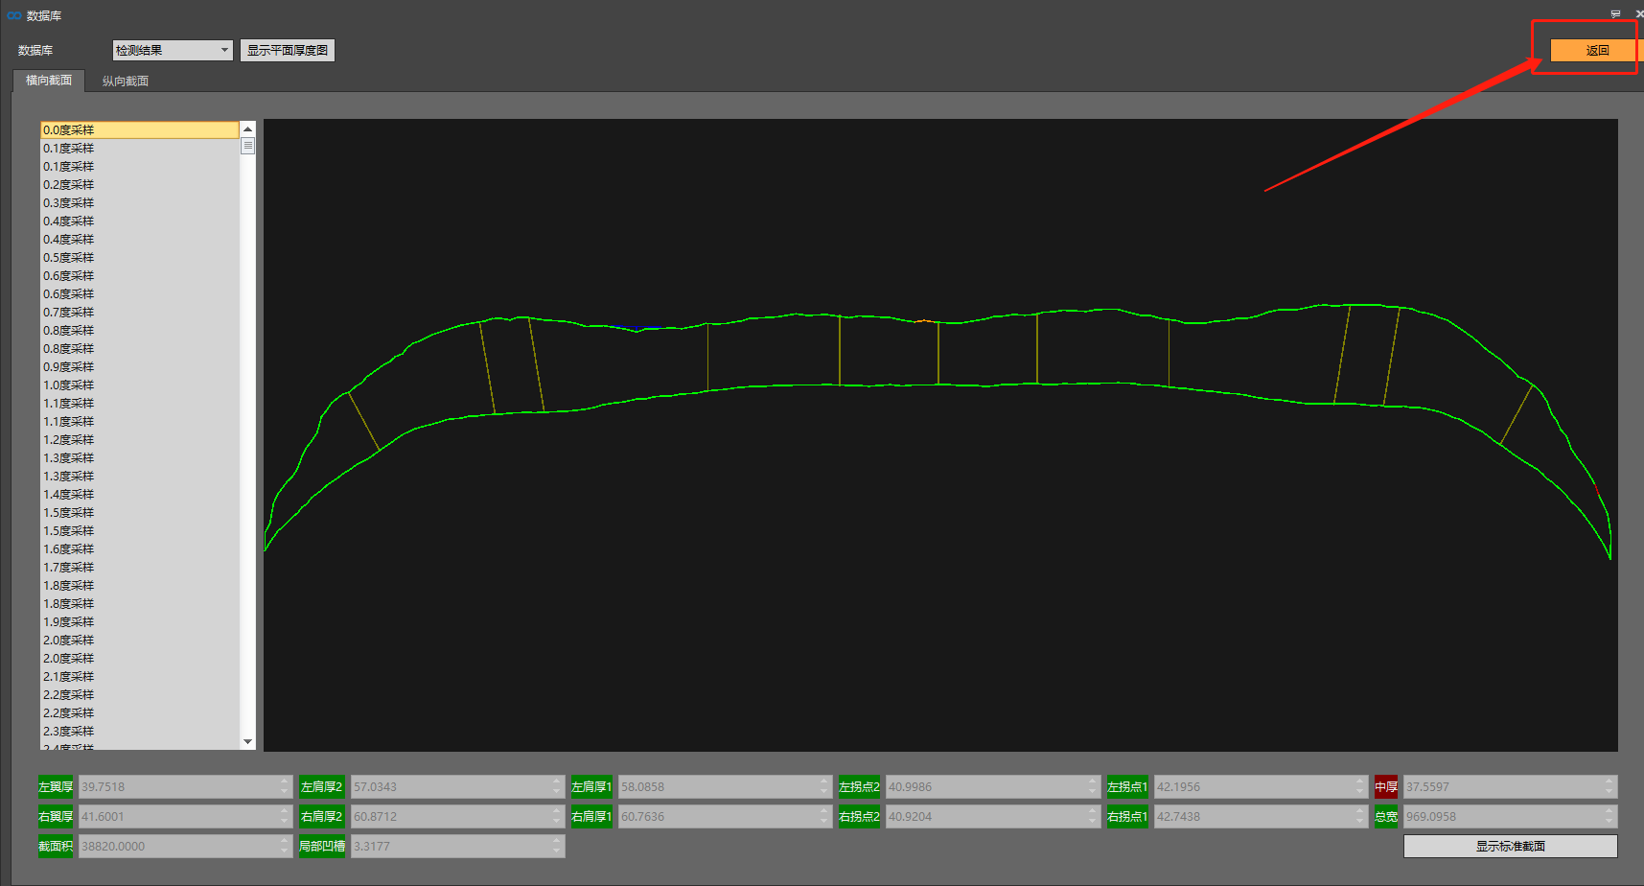
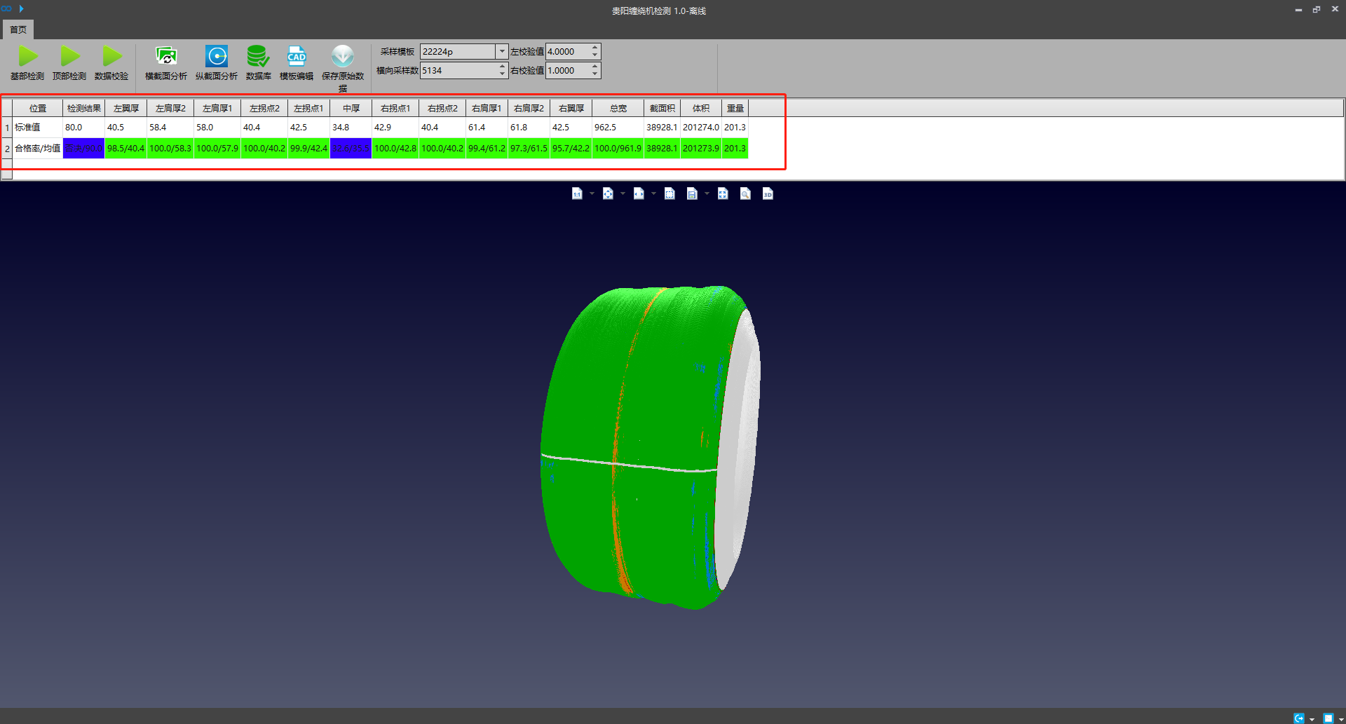
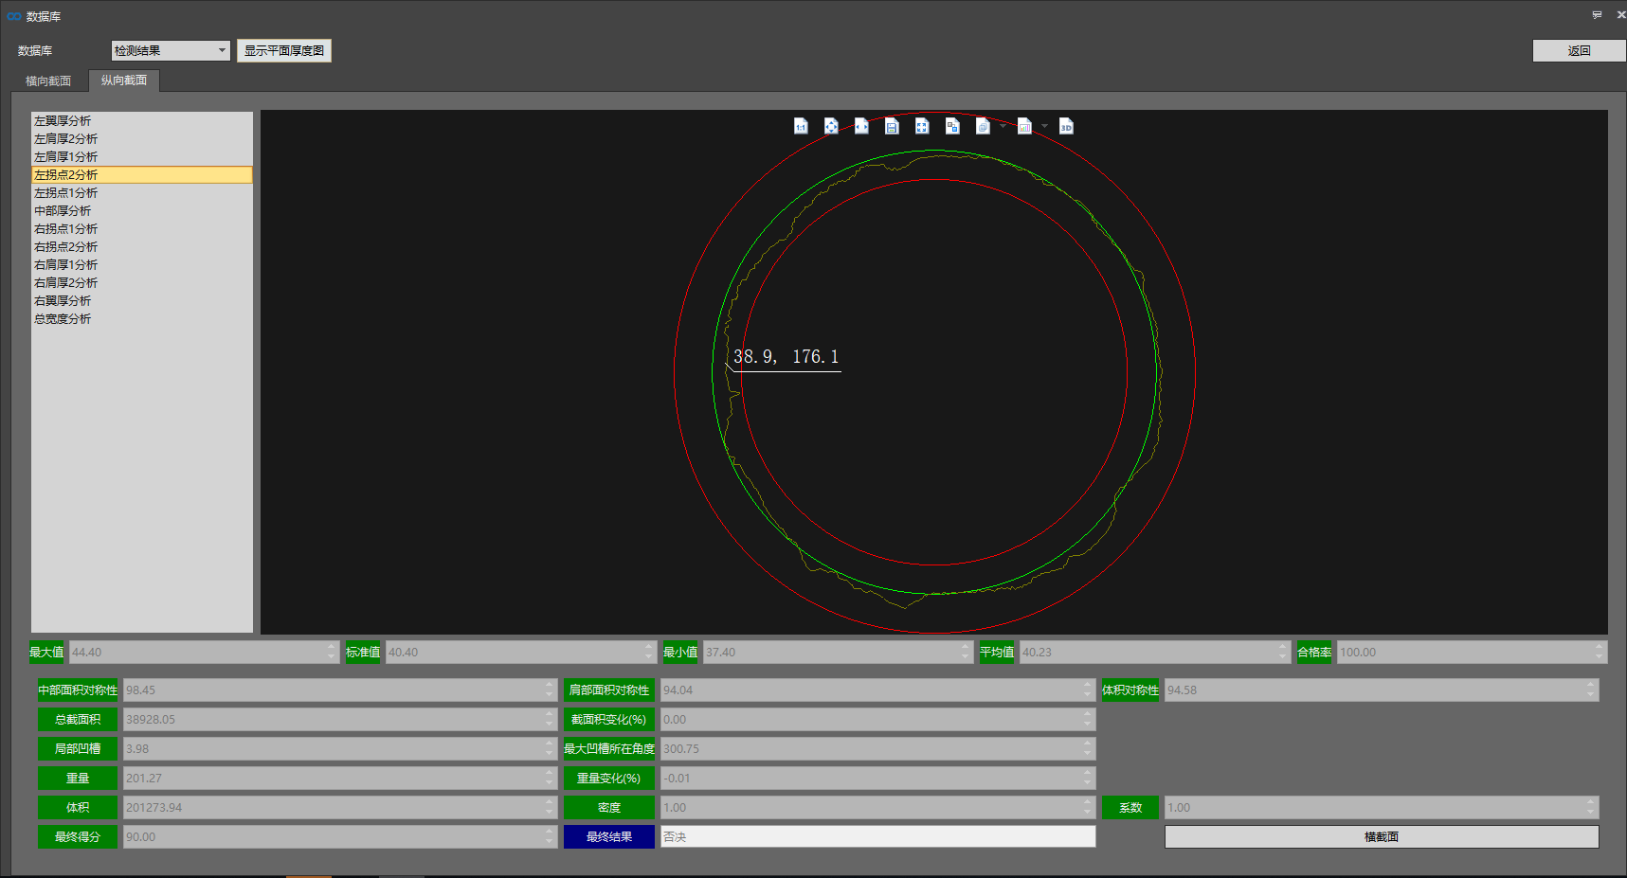
第三部分 项目案例
轮胎缠绕检测
需求：
检测缠绕机胎面厚度，详细参数如下：
宽度：MAX 1100 MIN 550
厚度：20-120
速度：30R/min
精度：0.2mm
检测标准可以由CAD导入（需要双方提前沟通好CAD格式与要求，按照要求进行导入），也可以手工输入
测量结果评分系统

Slide 25
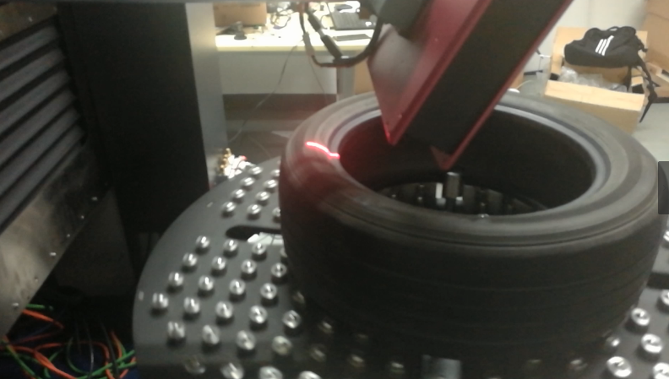
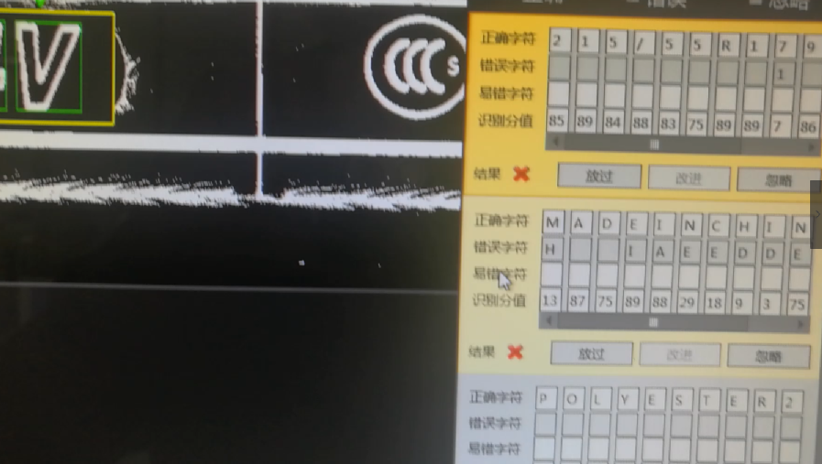
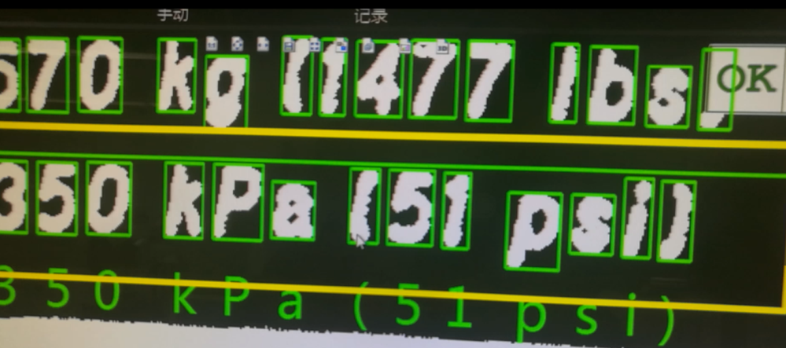
第三部分 项目案例
基于深度学习的轮胎侧壁字符识别
需求：
Regulatory marks-常规标识码如下：
Brand name--品牌字符
Size-尺寸字符
Ply construction-材料层数
Load rating-载重等级
Inflation pressure-胎压标识
DOT code-DOT标识码
UTQG label-UTQG标识码
Other regulatory marks-其他常规标识码如下：
E-Mark
ECE / Sound Mark Number
I-Mark Number
China (CCC) Mark
India (BIS) Mark
Mold serial number-模具序列编号
Safety label-安全标签
Other user-defined text and non-text fields工厂个性化标识
Excluding marks –不可检测标识：
TWI Stamping胎面标识
Bead Ring Mark 钢圈标记

Slide 26
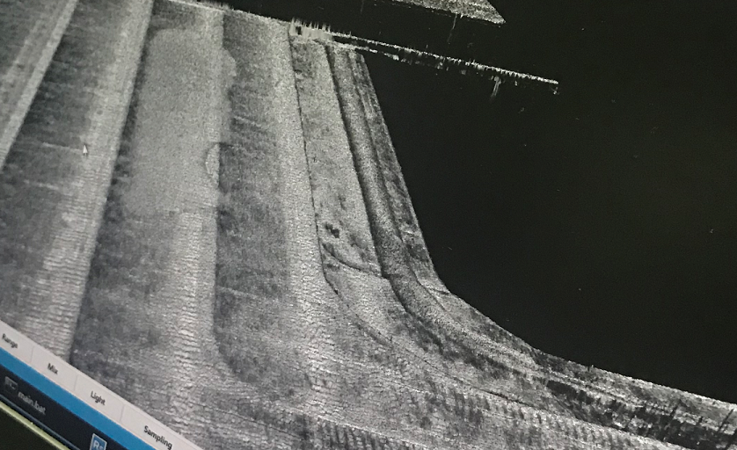
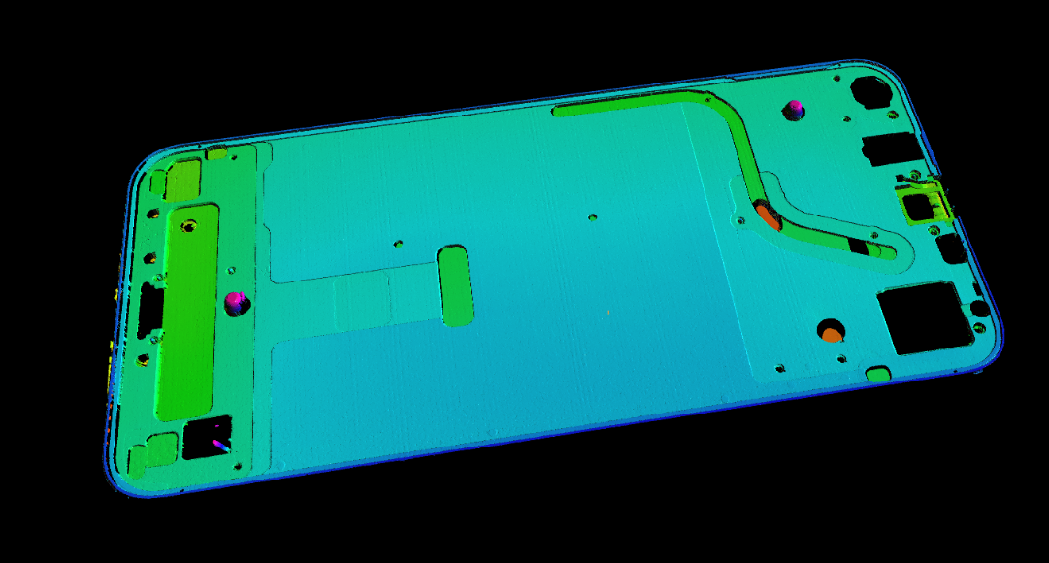
第三部分 项目案例
胶路检测
需求：
通过直线电机带动3D线激光扫描产品；
整个区域进行多次扫描；
对成像的3D图进行图层的提取；
对胶层进行分析，涂胶量进行反馈。

Slide 27
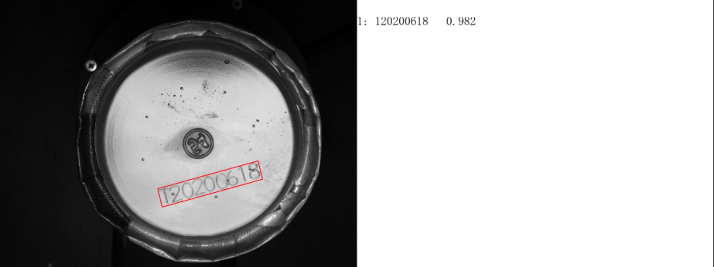
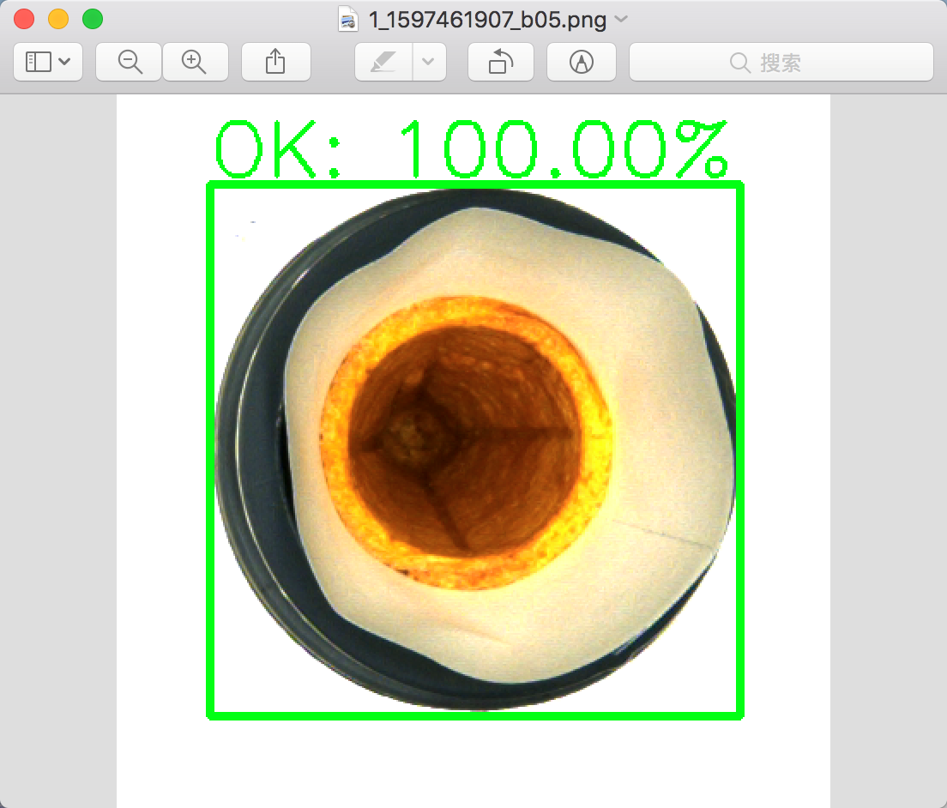
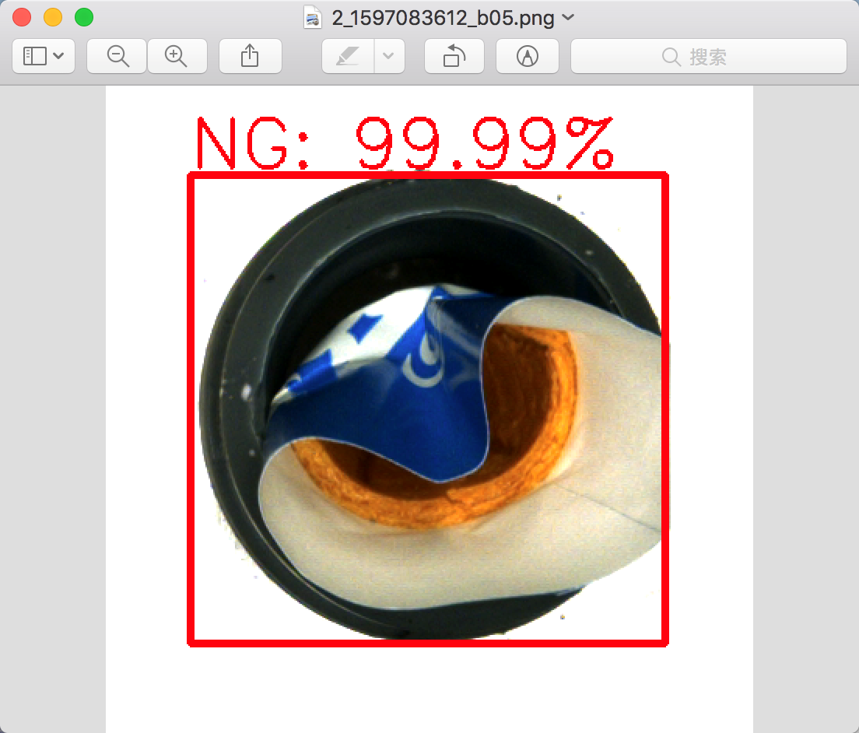
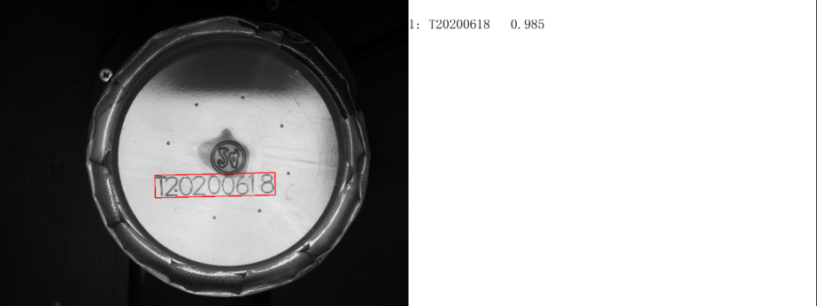
第三部分 项目案例
和路雪冰淇淋读码和缺陷检测
需求：
用于可爱多压盖缺失（塑料透明盖）的识别、报警、记录；
对于透明塑料盖，检测塑料盖表面有无打码、打码是否清晰、正确等；
压盖不良，过量灌装，纸套颜色错误等；
蛋筒缺陷和破损等。

Slide 28
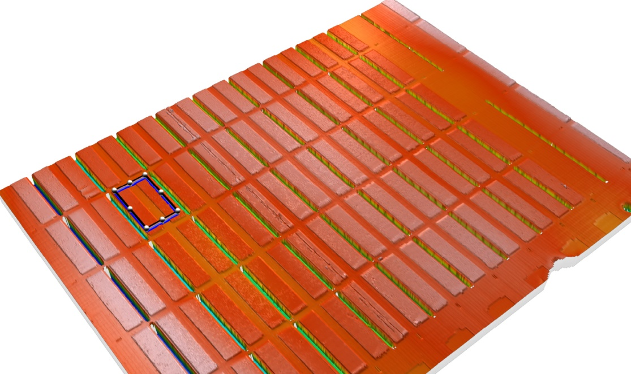
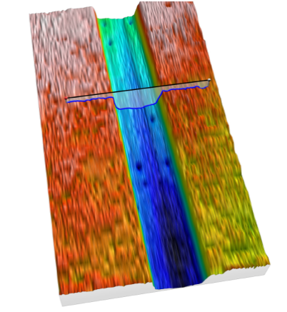
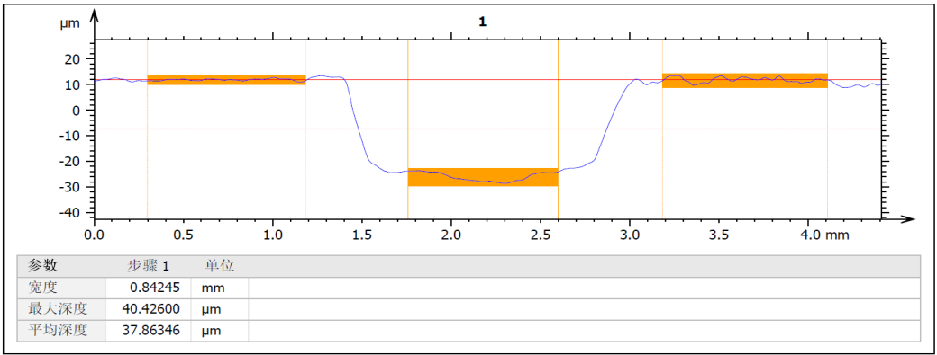
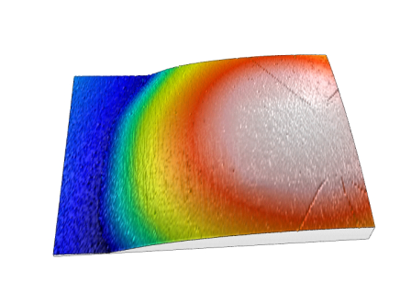
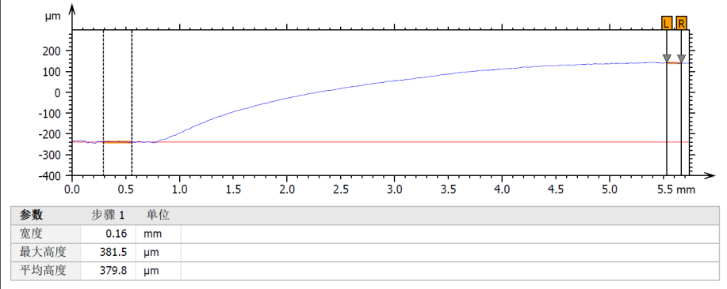
第三部分 项目案例
电路板胶厚检测
需求：
对电路板上透明胶层厚度进行分析测量

Slide 29
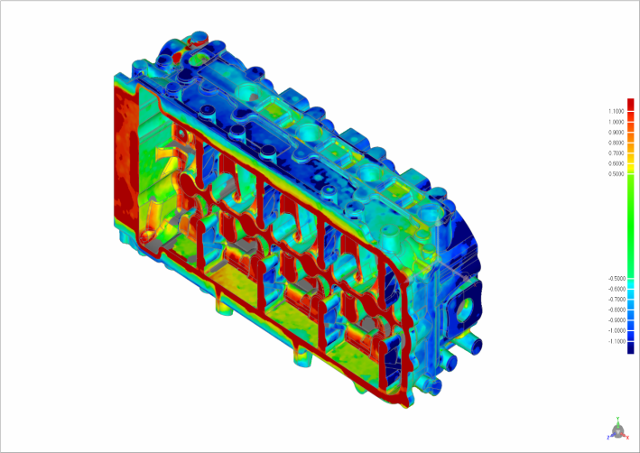
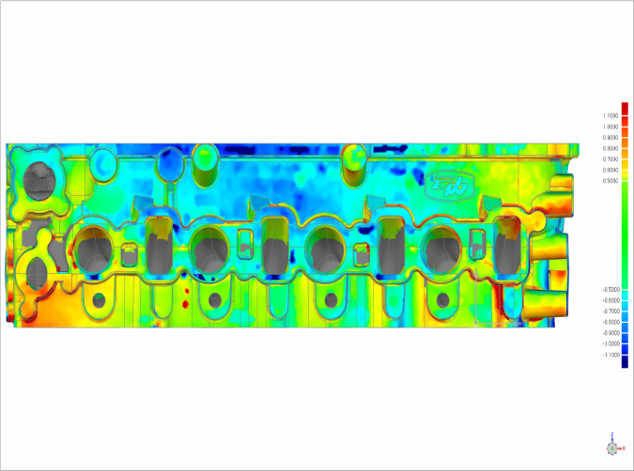
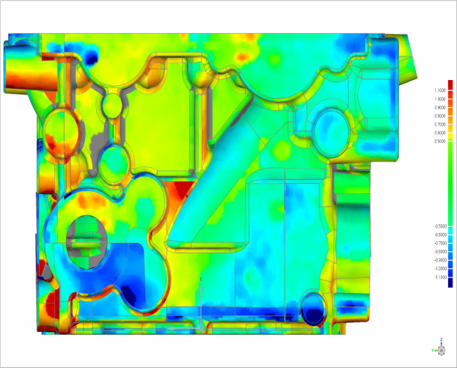
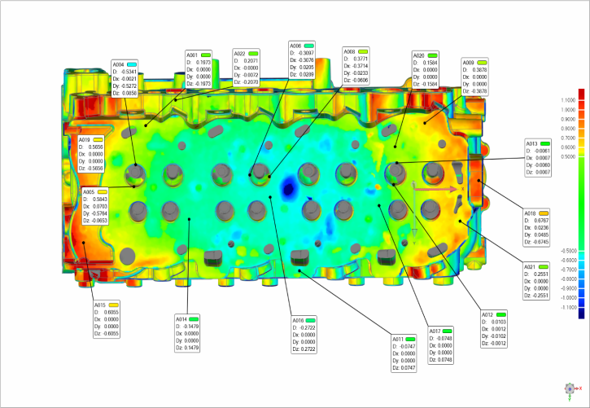
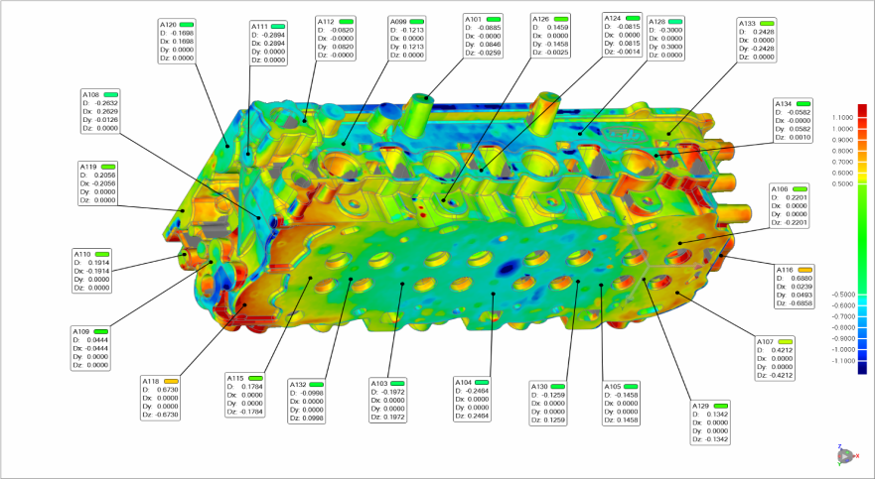
第三部分 项目案例
发动机整体测量需求
需求：
对整体发动机进行扫描；
扫描模型和设计图纸进行比对，标准尺寸超差的位置

Slide 30
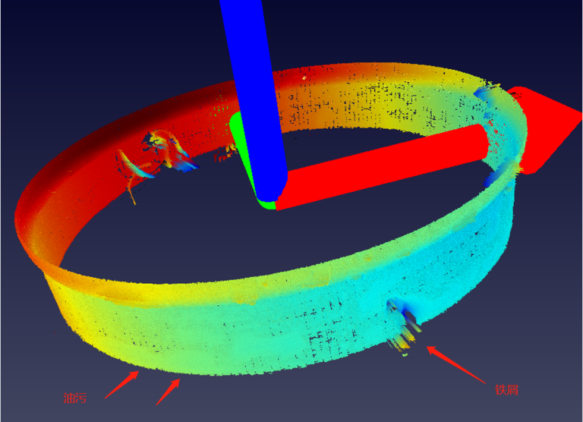
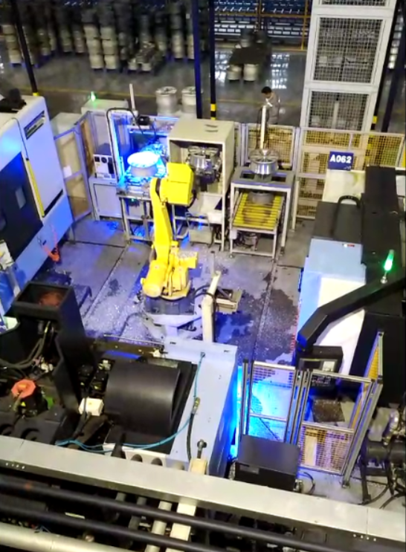
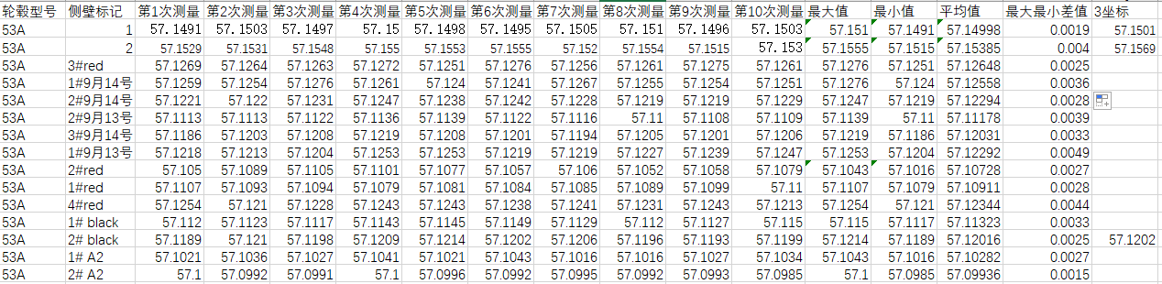
第三部分 项目案例
轮毂内径检测
需求：
检测轮毂中心孔直径，直径范围 50mm~70mm，精度要求±0.005mm。
检测轮毂内径在 50mm~70mm 范围内不更换测量头。
测量头不在中心孔中心位置也能准确测量。
测量系统需屏蔽下图所示及类似的干扰特征等异常值。

Slide 31
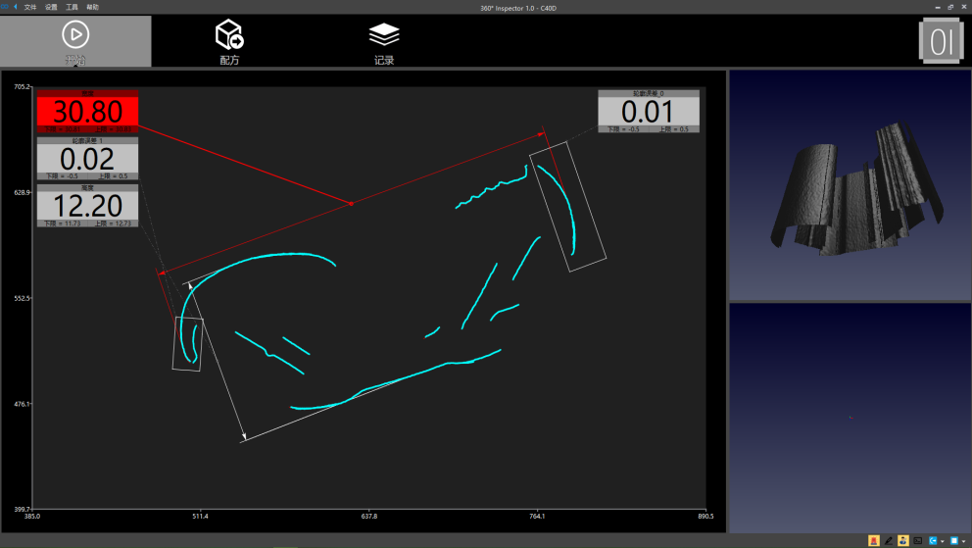
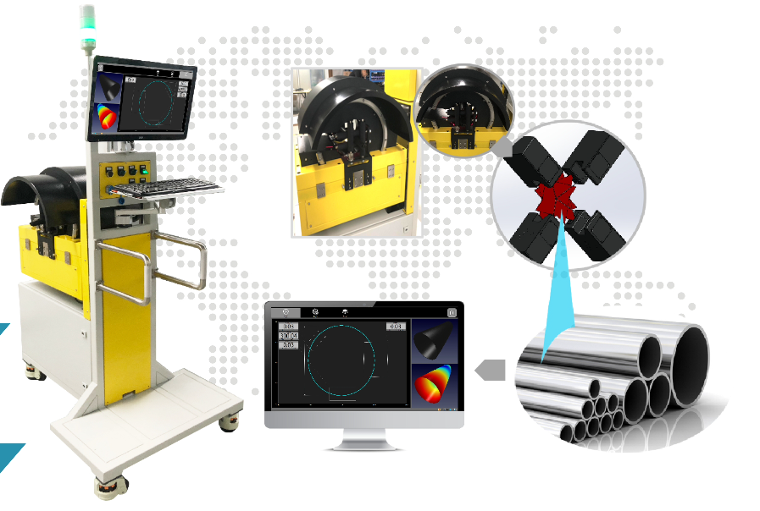
第三部分 项目案例
轮廓测量3D缺陷检测系统
需求：
胶条、线缆、型材、钢管等多种材质产品的截面轮廓尺寸在线监控和表面缺陷在线检测

Slide 32
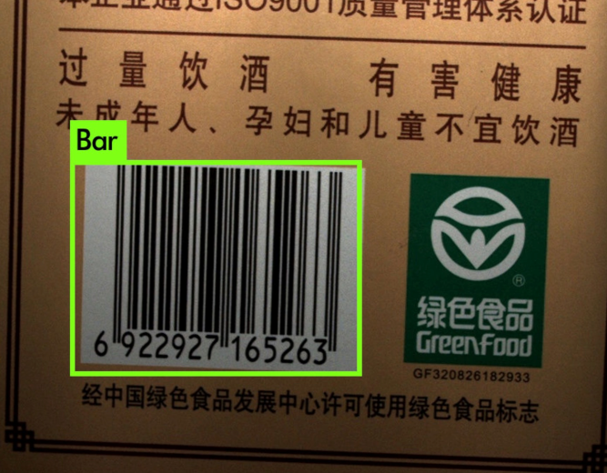
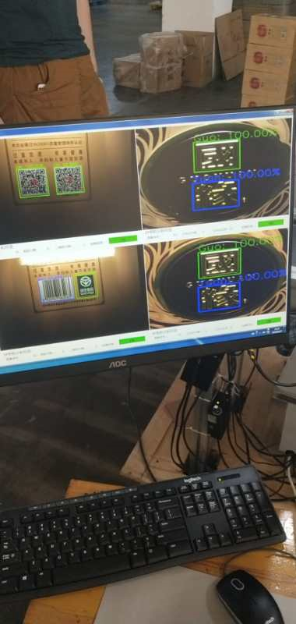


第三部分 项目案例
基于深度学习的酒盒包装检测
需求：
识别酒盒包装的二维码是否正确
识别酒盒包装的一维码是否正确
识别酒盒包装的贴合件位置和方向是否正确

Slide 33






第三部分 项目案例
基于深度学习的扳手车视觉定位
需求：
中车集团的扳手视觉定位

Slide 34

谢谢观看 敬请批评指正
积跬步 至千里
我们的使命：推动科技、促行工业

